Slide 1
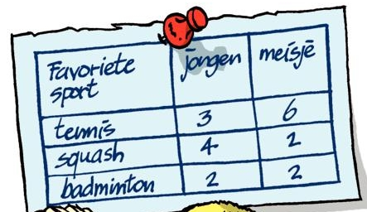
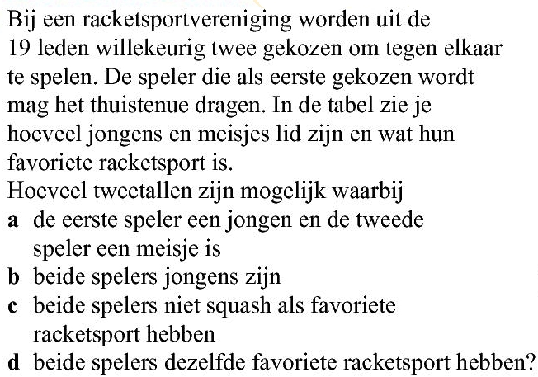








Opgave 3
a) aantal
( zonder herhaling, volgorde speelt rol )
$$=9∙10=90$$
b) aantal
( zonder herhaling, volgorde speelt rol )
$$=9∙8$$
$$=72$$
c) aantal
( zonder herhaling, volgorde speelt rol )
$$=13∙12$$
$$=156$$
Er zijn 13 spelers die niet squash als favoriete racketsport hebben.
d) aantal
( zonder herhaling, volgorde speelt rol )
$$=9∙8+6∙5+4∙3$$
Allebei tennis of squash of badminton.
$$=72+30+12$$
$$=114$$

Slide 2
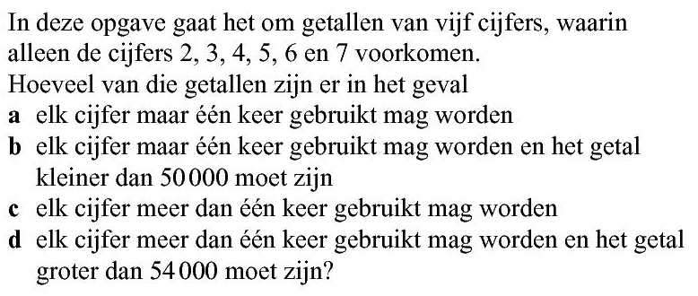












Opgave 4
6 keuzen
c) aantal
( met herhaling, volgorde speelt rol )
$$=6∙6∙6∙6∙6$$
$$=6^{5}$$
$$=7776$$
het eerste cijfer is een vijf
of
het eerste cijfer is geen vijf
het eerste cijfer is een vijf
of
het eerste cijfer is geen vijf
a) aantal
( zonder herhaling, volgorde speelt rol )
d) aantal
( met herhaling, volgorde speelt rol )
$$=6∙5∙4∙3∙2$$
$$=720$$
$$=1∙4∙6∙6∙6$$
$$+ 2∙6∙6∙6∙6$$
b) aantal
( zonder herhaling, volgorde speelt rol )
$$=4∙6^{3}+2∙6^{4}$$
$$=3∙5∙4∙3∙2$$
$$=360$$
$$=864+2592$$
keuze uit de getallen 2, 3 en 4
$$=3456$$

Slide 3
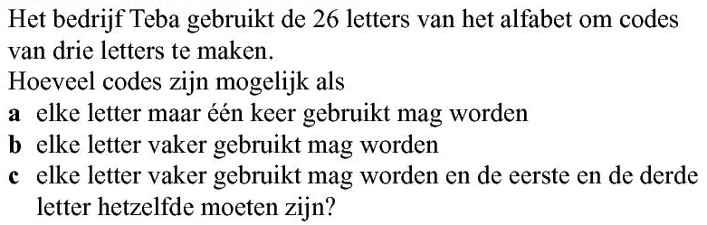








Opgave 5
a) aantal
( zonder herhaling, volgorde speelt rol )
c) aantal
( met herhaling, volgorde speelt rol )
$$=26∙25∙24$$
$$=15600$$
$$=26∙26∙1$$
b) aantal
$$={26}^{2}$$
dezelfde als de eerste letter.
( met herhaling, volgorde speelt rol )
$$=26∙26∙26$$
$$={26}^{3}$$
$$=17576$$
$$=676$$

Slide 4
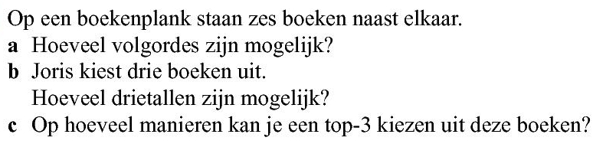
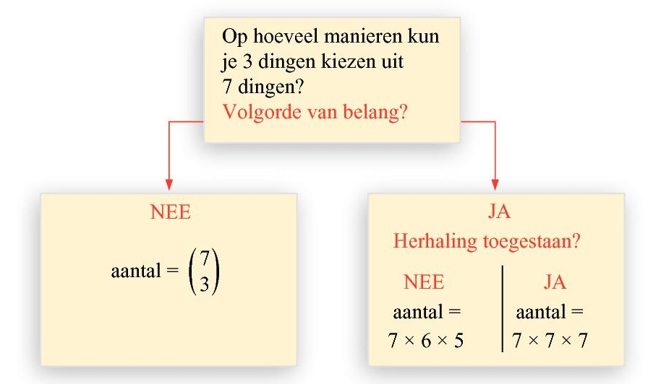









Opgave 6
a) aantal
( zonder herhaling, volgorde speelt rol )
$$=6∙5∙4∙3∙2∙1$$
$$=6!$$
$$=720$$
combinatie
permutatie
b) aantal
( volgorde speelt geen rol )
$$=\left(\begin{aligned}6 \\ 3\end{aligned}\right)$$
$$=20$$
$$( 6 nCr 3 )$$
c) aantal
( zonder herhaling, volgorde speelt rol )
$$=6∙5∙4$$
$$=120$$
$$( 6 nPr 3 )$$

Slide 5
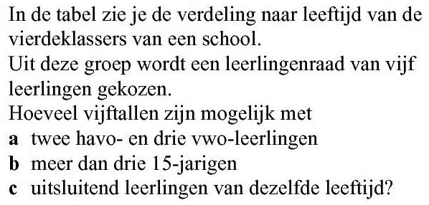
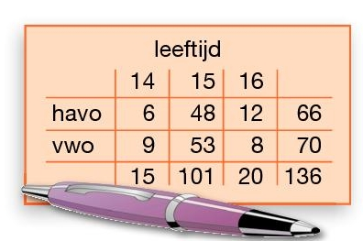









Opgave 7
a) aantal
( volgorde speelt geen rol )
c) aantal
( volgorde speelt geen rol,
of vijf 14-jarigen
of vijf 15 jarigen
of vijf 16 jarigen )
$$=\left(\begin{aligned}66 \\ 2\end{aligned}\right)$$
$$∙\left(\begin{aligned}70 \\ 3\end{aligned}\right)$$
$$=2145∙54740$$
$$=117417300$$
b) aantal
( volgorde speelt geen rol, meer dan drie betekent vier of vijf )
$$=\left(\begin{aligned}15 \\ 5\end{aligned}\right)+\left(\begin{aligned}101 \\ 5\end{aligned}\right)+\left(\begin{aligned}20 \\ 5\end{aligned}\right)$$
$$=\left(\begin{aligned}101 \\ 4\end{aligned}\right)∙\left(\begin{aligned}35 \\ 1\end{aligned}\right)$$
$$+\left(\begin{aligned}101 \\ 5\end{aligned}\right)∙\left(\begin{aligned}35 \\ 0\end{aligned}\right)$$
$$=3003+79208745+15504$$
$$=4082925∙35+79208745∙1$$
$$=222111120$$
$$=79227252$$

